Slide 1








KHỞI ĐỘNG
Các em đã hoàn thành xong bài viết kể lại trải nghiệm đáng nhớ của bản thân. Vậy nếu trải nghiệm đó được kể lại bằng hình thức nói thì sẽ có gì khác với hình thức viết?

Slide 2







BÀI 6. TRUYỆN
KĨ NĂNG NÓI VÀ NGHE
KỂ LẠI MỘT TRẢI NGHIỆM ĐÁNG NHỚ
(2 TIẾT)

Slide 3




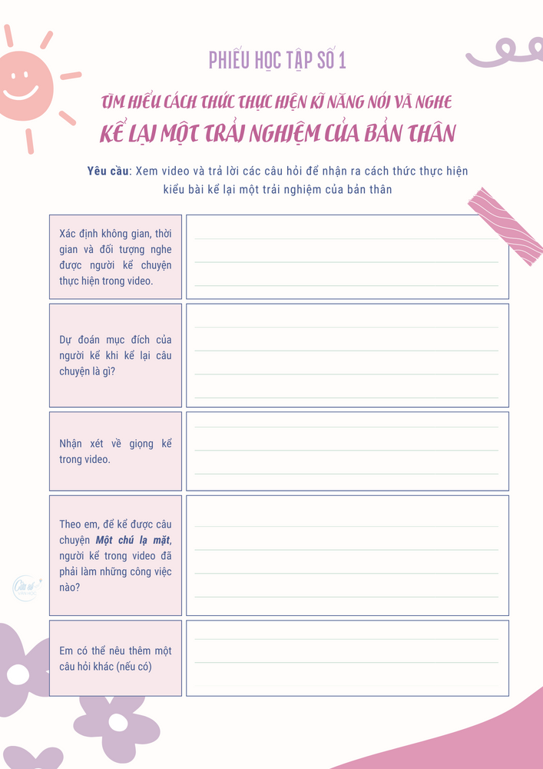



I. QUAN SÁT MẪU VÀ TÌM HIỂU CÁCH THỨC THỰC HIỆN KỂ LẠI MỘT TRẢI NGHIỆM ĐÁNG NHỚ
1. Quan sát mẫu
SHARE: Chia sẻ trước lớp khi được giáo viên mời
THINK: cá nhân HS suy nghĩ, trả lời (2’)
PAIR: HS trao đổi cặp đôi với bạn bên cạnh (2’)
Xem video và trả lời các câu hỏi https://www.youtube.com/watch?v=JsxM3BGZyBE

Slide 4
Nhiệm vụ: Dựa vào nội dung SGK/ Tr.23, nối cột A với cột B cho đúng.
Cột A | Cột A | Cột B | Cột B
1 | Cách kể lại một trải nghiệm đáng nhớ của bản thân gồm các bước: | a | - Người nghe và người nói: Trao đổi, đánh giá, rút kinh nghiệm sau khi nói (sử dụng bảng kiểm để tự nhận xét và nhận xét sản phẩm của bạn)
2 | Chuẩn bị trước khi nói | b | - Bám sát nội dung đã nêu ở dàn ý - Kể kết hợp yếu tố biểu cảm bằng ánh mắt, nét mặt, động tác,…giới thiệu video, hình ảnh chuyến đi (nếu có).
3 | Tìm ý và lập dàn ý | c | - Chuẩn bị trước khi nói - Tìm ý và lập dàn ý - Nói và nghe - Kiểm tra và chỉnh sửa
4 | Nói và nghe | d | Sử dụng dàn ý đã lập ở phần viết, bổ sung và sửa chữa (nếu cần).
5 | Kiểm tra và chỉnh sửa | e | - Xác định đề tài, không gian, thời gian, giọng kể, ngữ điệu, điệu bộ….phù hợp với sự việc, cảm xúc chuyến đi - Xem lại dàn ý kể về chuyến đi đáng nhớ ở phần viết và bổ sung các từ, câu dẫn dắt…
2: 1-c, 2-e, 3 -d, 4-b, 5-a

Slide 5




I. QUAN SÁT MẪU VÀ TÌM HIỂU CÁCH THỨC THỰC HIỆN KỂ LẠI MỘT TRẢI NGHIỆM ĐÁNG NHỚ
2. Cách thức kể lại một trải nghiệm của bản thân
a. Chuẩn bị trước khi nói
c. Nói và nghe
d. Kiểm tra và chỉnh sửa
b. Tìm ý và lập dàn ý

Slide 6




3. Bảng kiểm tham khảo
MỘT TRẢI NGHIỆM ĐÁNG NHỚ | ĐẠT | KĐ
Bài trình bày có đủ 3 phần: giới thiệu, nội dung và kết thúc.
Câu chuyện kể về trải nghiệm của người nói.
Câu chuyện được giới thiệu rõ ràng về (các) nhân vật, không gian, thời gian xảy ra.
Câu chuyện kể theo ngôi thứ nhất.
Các sự việc được kể theo trình tự hợp lí.
Kết hợp kể và tả.
Trình bày suy nghĩ/bài học rút ra từ câu chuyện.
Giọng kể to, rõ, mạch lạc, thể hiện cảm xúc phù hợp với nội dung câu chuyện.
Người nói tự tin, nhìn vào người nghe khi nói, sử dụng giọng kể, nét mặt, cử chỉ hợp lí.
Bài trình bày có đủ 3 phần: giới thiệu, nội dung và kết thúc.

Slide 7




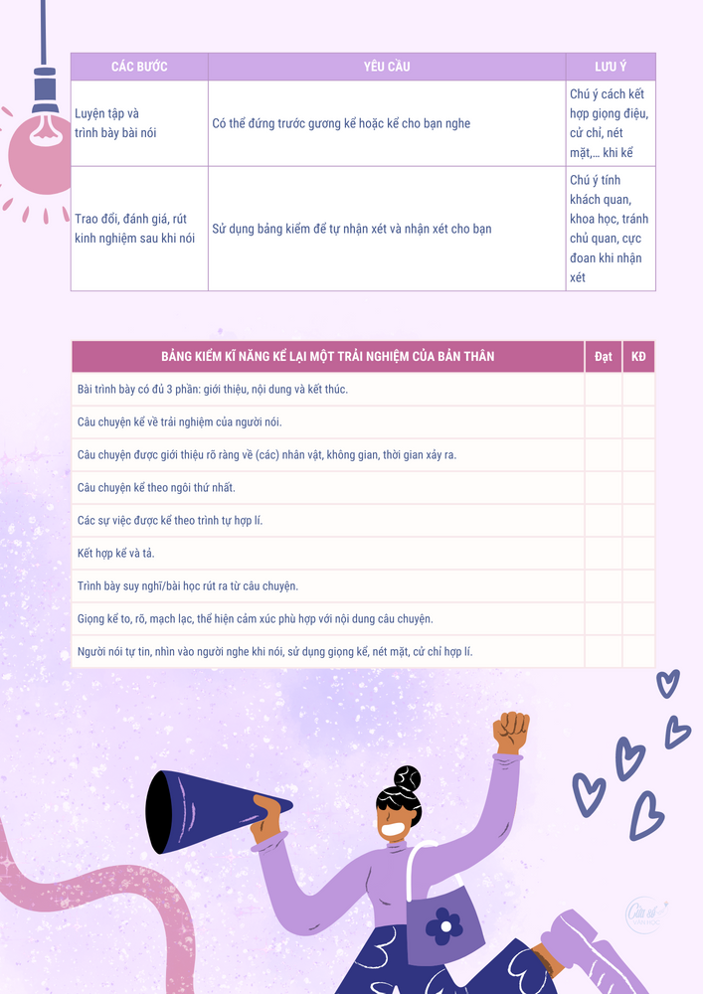


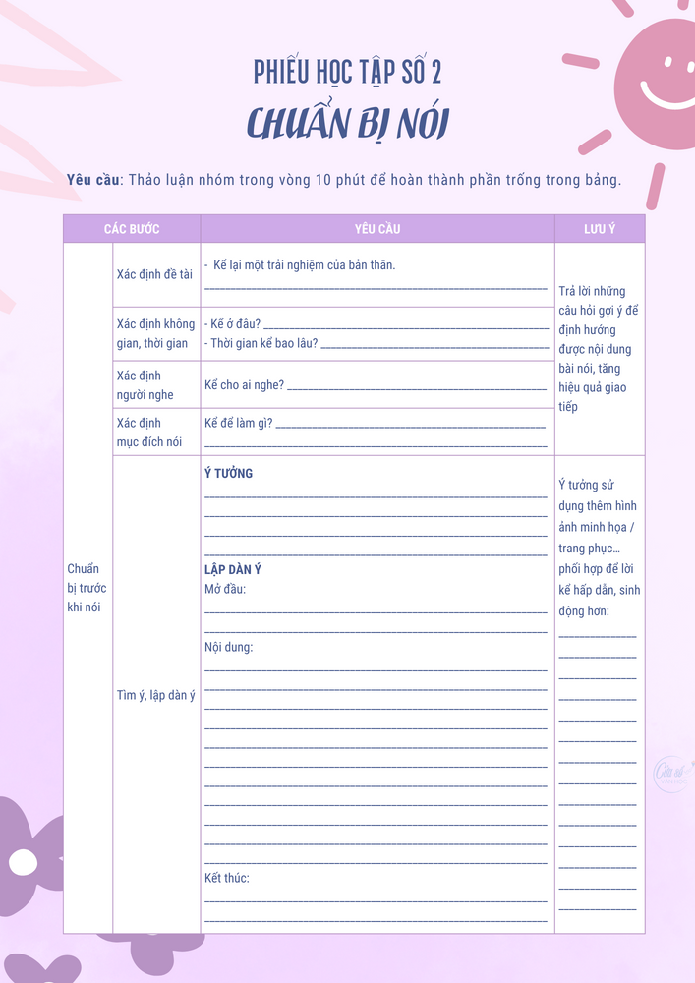

II. CHUẨN BỊ BÀI NÓI
Đưa ra yêu cầu:
- Hoàn thành Phiếu học tập số 2
Thời gian làm phiếu : 10 phút
Thời gian trao đổi với bạn cùng bàn: 5 phút

Slide 8





II. CHUẨN BỊ BÀI NÓI
CÁC BƯỚC | CÁC BƯỚC | YÊU CẦU | LƯU Ý
Chuẩn bị trước khi nói | Xác định đề tài | Kể lại một trải nghiệm của bản thân | Trả lời những câu hỏi gợi ý để định hướng được nội dung bài nói, tăng hiệu quả giao tiếp
Chuẩn bị trước khi nói | Xác định không gian, thời gian | Kể ở đâu? Thời gian kể bao lâu? | Trả lời những câu hỏi gợi ý để định hướng được nội dung bài nói, tăng hiệu quả giao tiếp
Chuẩn bị trước khi nói | Xác định người nghe | Kể cho ai nghe? | Trả lời những câu hỏi gợi ý để định hướng được nội dung bài nói, tăng hiệu quả giao tiếp
Chuẩn bị trước khi nói | Xác định mục đích nói | Kể để làm gì? | Trả lời những câu hỏi gợi ý để định hướng được nội dung bài nói, tăng hiệu quả giao tiếp
Chuẩn bị trước khi nói | Tìm ý, lập dàn ý | Xem lại phần kĩ năng viết đã học | Có thể sử dụng thêm hình ảnh minh họa / trang phục… phối hợp để lời kể hấp dẫn, sinh động hơn
Luyện tập và trình bày bài nói | Có thể đứng trước gương kể hoặc kể cho bạn nghe | Có thể đứng trước gương kể hoặc kể cho bạn nghe | Chú ý cách kết hợp giọng điệu, cử chỉ, nét mặt,… khi kể
Trao đổi, đánh giá, rút kinh nghiệm sau nói | Sử dụng bảng kiểm để tự nhận xét và nhận xét cho bạn | Sử dụng bảng kiểm để tự nhận xét và nhận xét cho bạn | Chú ý tính khách quan, khoa học, tránh chủ quan, cực đoan khi nhận xét

Slide 9








III. TRÌNH BÀY BÀI NÓI
- HS thực hiện trình bày bài nói cá nhân
- Các nhóm có 10 phút để luyện tập nói trong nhóm
- Mỗi nhóm có tối đa 5 phút trình bày bài nói và 5 phút để lắng nghe nhận xét cũng như phản hồi nhận xét của các nhóm

Slide 10







IV. ĐÁNH GIÁ,
RÚT KINH NGHIỆM
- Đánh giá dựa trên bảng kiểm
- Rút kinh nghiệm

Slide 11





V. VẬN DỤNG
- Mỗi HS thực hiện nhiệm vụ kể lại một trải nghiệm của bản thân – quay video gửi lại cho GV
- Yêu cầu:
HS vận dụng kĩ năng nói - nghe để kể lại 01 trải nghiệm của bản thân, không đọc,…
Video quay rõ tối thiểu là chân dung học sinh, quay ngang điện thoại
Âm thanh rõ, không lẫn
tạp âm
Độ dài video không quá 10 phút
Hạn nộp: 1 tuần

